Slide 1
История новогодней ёлки

Slide 2
ОТГАДАЙ ЗАГАДКУ
Что за дерево такое - Вся макушка в серебре? Расцвело у нас зимою В день морозный в декабре. И орехи, и конфеты, И шары на ней висят. Есть на дереве на этом Всё для радости ребят. Созревают фрукты летом, Летом яблок полон сад, А на дереве на этом И зимой они висят.

Slide 3
Новогодняя ёлка: когда она появилась и чем её украшали раньше?
Желаете узнать об интересных традициях ставить ёлку, украшать её игрушками и свечами?
Предлагаем вам совершить путешествие в прошлое, чтобы узнать, откуда пришла к нам традиция наряжать ёлочку…

Slide 4
Почему предпочтение было отдано именно ёлке, а не иному дереву?
Красавица имеет свойство оставаться вечно зелёной, в независимости от того, какое наступает время года. А, следовательно, не зря является символом жизни вечной

Slide 5
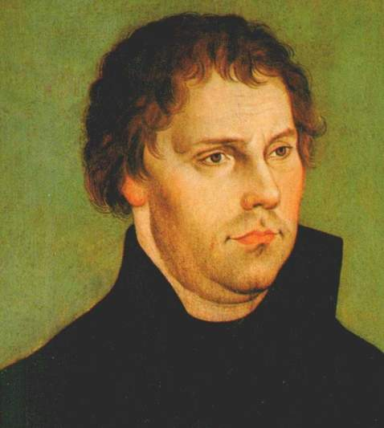
с ней связана красивая легенда, которая зародилась в Германии, главным героем которой является Мартин Лютер ((1483-1946) учёный-монах)
В канун Рождества Мартин Лютер возвращался домой. Небосвод светился невероятной иллюминацией звёзд. Это так впечатлило путника, что он решил сотворить подобную красоту собственными руками. На ветвях ёлочки расставил свечи, а верхушку украсил звездой. Той, которая освещала путь к пещере Иисуса.

Slide 6
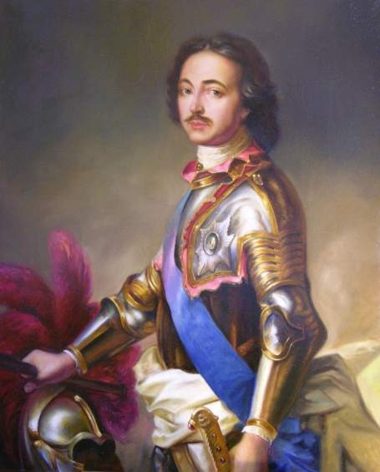
Как появилась ёлка на Руси?
В России же новогоднюю ель ввёл Петр I.
Он ещё в молодости видел у своих
немецких друзей этот красивый обряд.
Царю пришлось по душе диковинное деревце.
С первого взгляда это была обычная ель,
но на ней странным образом размещались
и яблоки и шишки и конфеты.
Это выглядело настолько забавно
и умилительно, что Петр I решил
ввести эту традицию и на Руси.

Slide 7
в 1852 году.
В Санкт- Петербурге для публичного празднования торжественная ёлка была наряжена в 1852 году

Slide 8
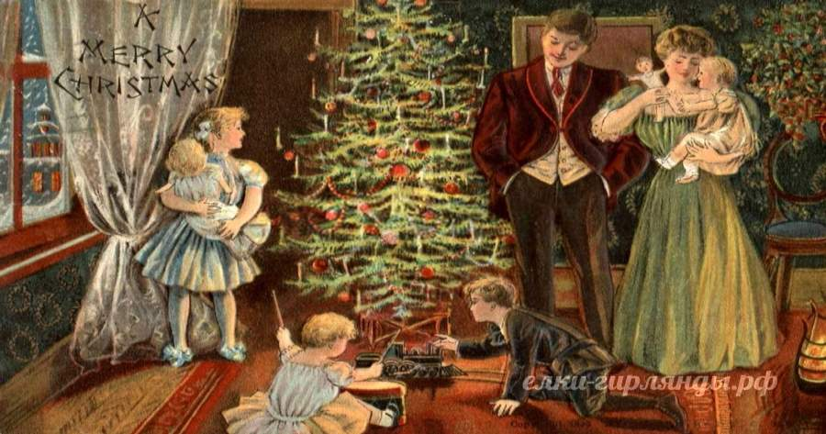
После смерти Петра обычай был забыт на долгое время. Лишь кабаки по прежнему украшали елками. В XIX веке первые рождественские елки появились в Петербурге, в домах живших там немцев.

Slide 9
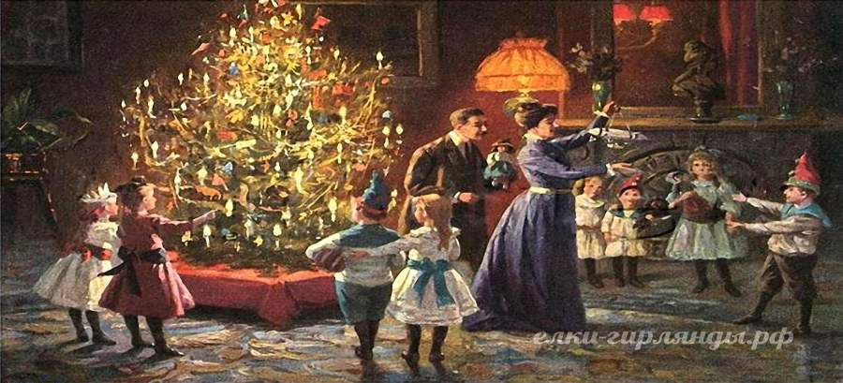
На Рождество 1828 года императрица Александра Федоровна в Большой столовой дворца устроила «детскую елку» для пятерых своих детей и племянниц.
На празднике также были дети некоторых придворных.
На столах стояли елочки, украшенные золочеными яблоками, конфетами и орехами.
Под елочками лежали подарки

Slide 10
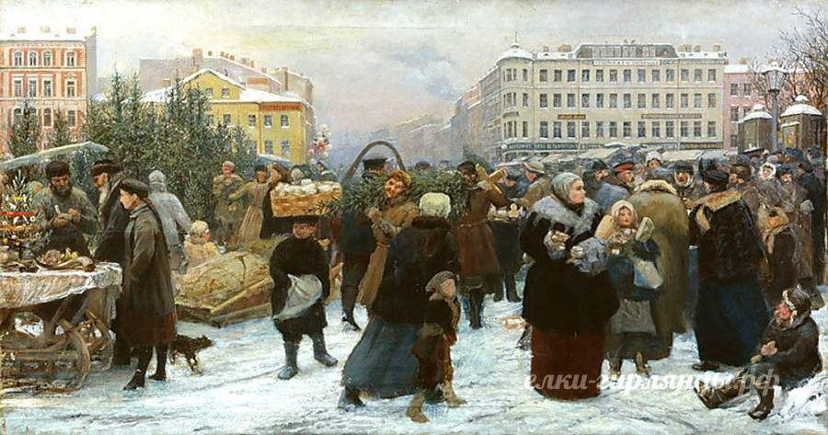
С конца 1840-х годов началась продажа елок. Ими торговали крестьяне у Гостиного двора. Впоследствии этот сезонный промысел принадлежал финским крестьянам и давал им немалый приработок, потому что ёлки стоили дорого.

Slide 11
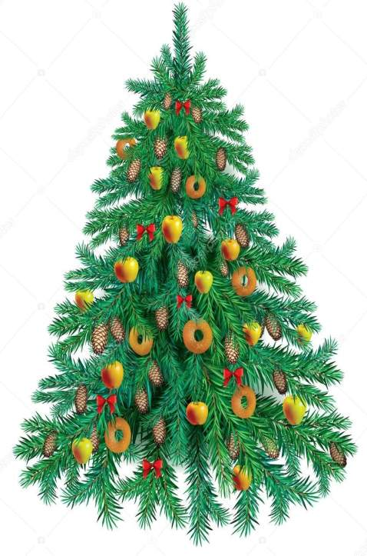
Столичная знать быстро отошла от образца маленьких немецких ёлочек и устраивала соревнования: у кого елка больше, гуще, наряднее,богаче украшена.
Елки в те времена старались украшать сладостями: орехами, конфетами, печеньем, фигурными пряниками, фруктами.

Slide 12
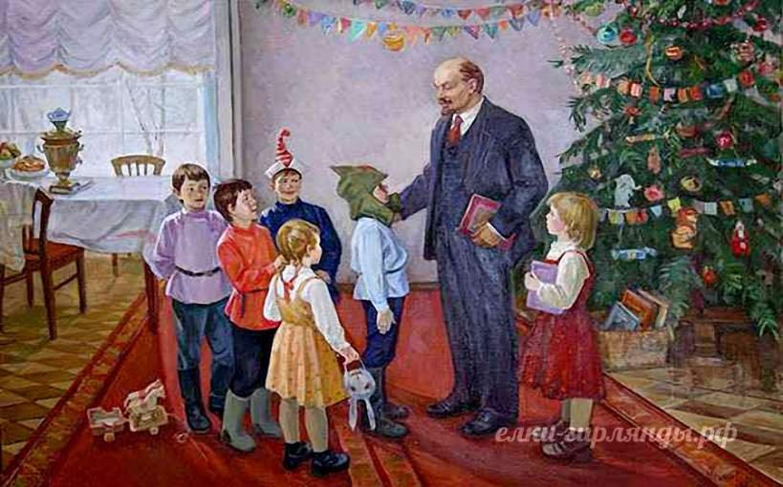
НОВОГОДНЯЯ ЕЛКА В СССР
В первые годы после революции никаких мер, направленных на запрет ёлки, не предпринималось.
Несмотря на это, она стала в это время чрезвычайной редкостью, причиной чему были материальные и бытовые трудности

Slide 13
А с 1925 года началась плановая борьба с религией и с православными праздниками. Вместе с Рождеством отменялась и ёлка, ставшая его символом.
Конец «неправильному осуждению ёлки» был положен на исходе 1935 года. В конце 1935 года ёлка была не просто возрождена, она превратилась в новый праздник, получивший простую и чёткую формулировку: «Новогодняя ёлка — праздник радостного и счастливого детства в нашей стране».

Slide 14
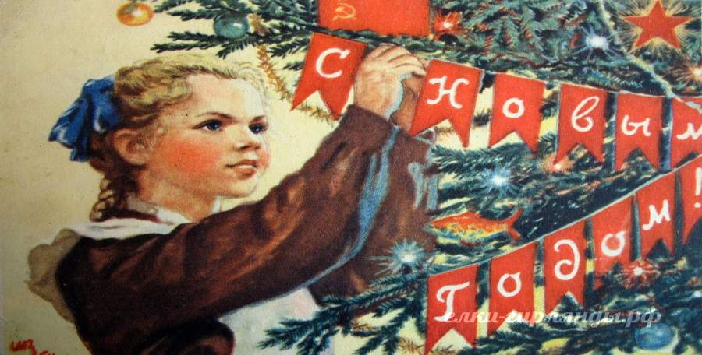
Изображение Вифлеемской звезды было заменено на Красную Звезду, а в качестве украшений стали использовать не ленты, свечи и ангелочков, а модели самолётов, велосипедов, ракет, фигурки космонавтов и героев русских
сказок.
Традиция устанавливать новогоднюю елку обрела
поистине всенародный
характер.

Slide 15
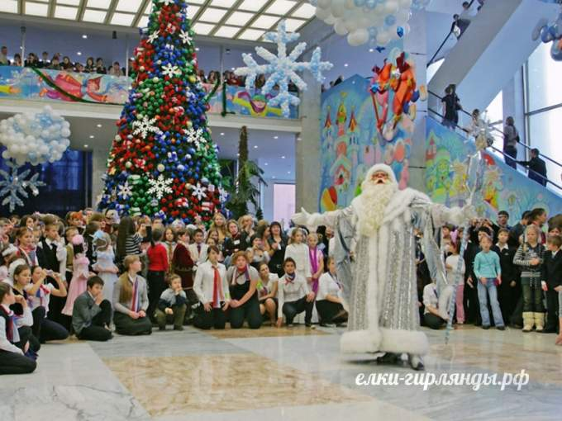
1954 году новогоднюю ёлку установили в Георгиевском зале Большого Кремлёвского дворца. Впервые Кремль открылся перед счастливчиками, получившими новогодние приглашения. С появлением Кремлёвского дворца съездов елка переместилась туда и стала «главной елкой страны»

Slide 16
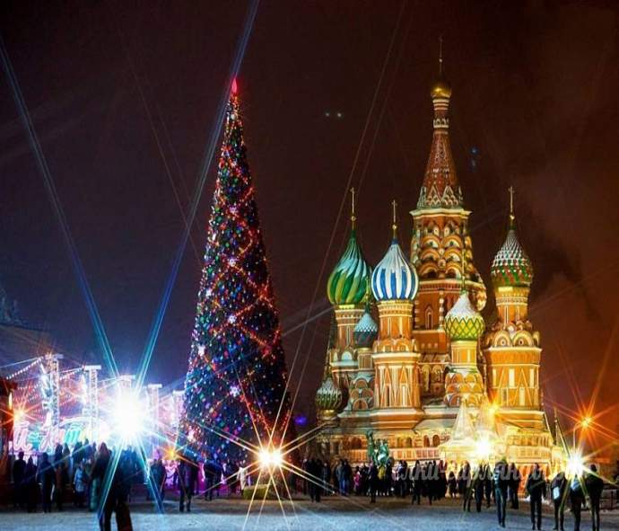
На протяжении трёх веков ёлка добросовестно выполняла возложенные на неё функции, и в неформальной домашней обстановке оставаться всеми любимой и ежегодно желанной, страстно и задолго до Нового года ожидаемой Ёлкой
С новым годом!

